Slide 1
Ⅰ. 사회현상의 이해와 탐구
4. 사회현상의
탐구와 연구 윤리

Slide 2
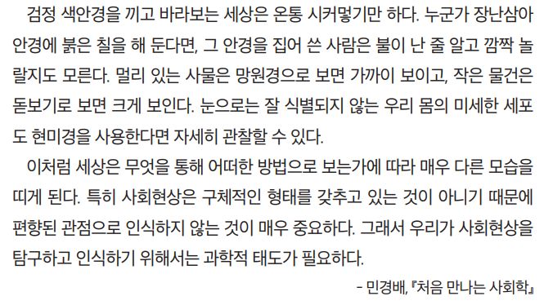
01. 사회현상의 탐구와 가치 문제
사회현상의 탐구에 필요한 과학적 태도를 설명할 수 있다.
연구자의 가치 개입과 가치 중립을 구분하여 분석할 수 있다.
과학적 태도
객관적 태도
개방적 태도
상대주의적 태도
성찰적 태도
가치 개입, 가치 중립

Slide 3
과학적 태도의 필요성
이유
• 사회현상에 대한 이해는 단순한 감정, 상상, 추측이 아닌 체계적인 탐구로 이루어져야 한다.
• 사회현상의 탐구에는 두 가지 측면의 어려움이 존재한다.
(1) 사회현상은 가치 함축적이어서, 탐구하는 사회현상에는 사회 구성원의 가치와 신념이 내재
>> 연구자의 가치와 연구 대상자들의 가치가 다를 경우, 사회현상을 이해하는 데 어려움을 초래
(2) 연구자의 가치나 편견이 연구과정에 개입되어 연구 결과를 왜곡할 수 있음
>> 왜곡을 피하고, 사회현상의 탐구를 객관적으로 수행하려면 연구자의 “과학적 태도”가 필요!!

Slide 4
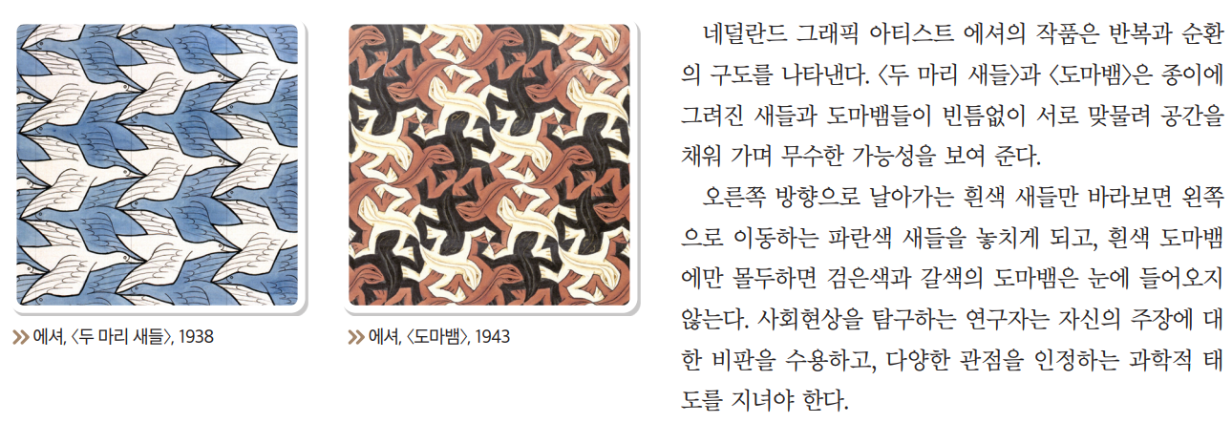
도약하며 읽기∙이해
다양한 무늬의 조합으로 완성되는 사회현상

Slide 5
(1) 객관적 태도
필요성
사회 현상 탐구에서 탐구자 및 탐구 대상이 완전히 분리되기는 어려움
- 주관적 가치를 가진 연구자가 가치 함축적인 사회현상으로부터 스스로를 완전히 분리하기 어려움
>> 연구자가 속한 사회나 시대 속 가치가 연구자도 모르는 사이에 연구에 개입될 수 있기에 객관적 태도 요구됨
객관적 태도를 지니지 않을 경우 연구 결과가 왜곡될 수 있음
객관적 태도란?
연구자가 자신의 주관적 가치관이나 선입견을 배제한 연구 태도
제 3자의 입장에서 사실 그대로를 관찰하는 태도
성별, 인종, 연령, 종교, 사회적 지위 등과 관련된 특정 가치가 연구 과정에 개입되지 않도록 객관적 태도를 취해야 함

Slide 6
(2) 개방적 태도
필요성
과학적 연구의 결론이라고 하더라도, 반증에 의해 진리가 아님이 밝혀질 가능성이 있는 잠정적인 진리이기 때문에 새로운 주장의 가능성을 허용해야 할 필요가 있음
개방적 태도란?
사회현상을 바라보는 다양한 시각과 의견이 존재함을 인정하고, 자신의 주장에 대한 비판을 허용하는 태도
새로운 사실과 주장을 편견 없이 받아들이는 태도
경험적 증거에 의해 검증될 때까지는 하나의 가설로 받아들이는 태도
자신의 의견에 대한 비판을 겸허히 받아들이고, 다른 연구자의 타당한 견해를 수용하는 태도

Slide 7
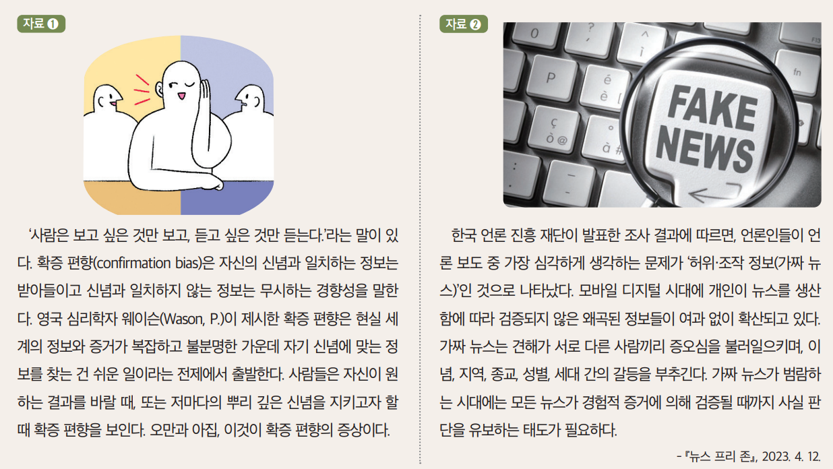
사고하며 탐구하기
‘객관성’과 ‘개방성’

Slide 8
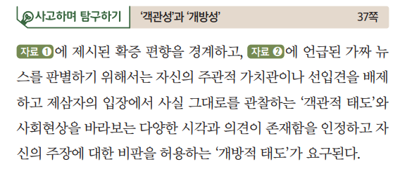
사고하며 탐구하기
‘객관성’과 ‘개방성’ 예시 답안

Slide 9
(3) 상대주의적 태도
필요성
사회현상은 그것이 발생한 맥락이나 배경 속에서 의미를 갖는다는 사실을 인식해야 함
동일한 사회 현상이라고 하더라도 시대와 환경에 따라 다른 의미를 지닐 수 있음을 고려
상대주의적 태도란?
사회현상을 탐구할 때 그 사회의 특정한 문화, 역사적 상황, 환경적 요인을 고려하여 파악하는 태도
- 특정 사회의 연구 결과를 다른 사회의 고유한 맥락을 무시하고 기계적으로 적용하려는 태도는 지양해야 함
상대주의적 태도를 가짐으로써 다른 사회의 관행을 오해와 편견없이 파악하고 다양성을 인식할 수 있음

Slide 10
(4) 성찰적 태도
필요성
복잡한 사회현상을 성찰적 태도로 접근하지 않으면 겉으로 드러나는 현상만을 보기 때문
성찰적 태도란?
사회현상을 보이는 그대로가 아니라 이면에 담긴 의미를 파악하려고 노력하는 적극적인 태도
겉모습 너머의 사회현상을 심층적으로 파악하는 원동력이 됨
탐구 과정을 돌아보며, 문제점과 보완해야 할 사항이 무엇인지를 반성하고, 개선하기 위한 노력
>> 연구의 신뢰도를 향상
연구자의 반성과 성찰로 오류를 줄이고, 연구의 질을 높일 수 있음

Slide 11
사고하며 탐구하기
다양성을 인식하는 태도

Slide 12
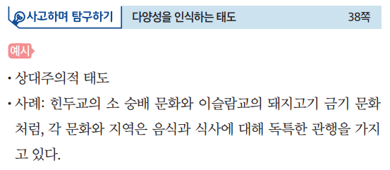
사고하며 탐구하기
다양성을 인식하는 태도 예시 답안

Slide 13
가치 개입
사회현상에 대한 과학적 탐구에서 연구자의 주관을 완전히 배제하기는 사실상 어렵기 때문에
연구자의 관심, 신념, 가치관이 반영되는 가치 개입이 발생
중요 핵심: 독일의 사회학자 베버
사회현상의 탐구에서 가치 개입이 불가피하다고 보고, “가치 개입”과 “가치 중립”을 구분
과학적 탐구 과정에서 가치 개입이 언제 이루어지는지?
연구 주제, 가설 설정, 연구 설계 단계에서 연구자의 가치 개입이 발생함
ex. ‘청소년의 스마트폰 과의존 실태’ 연구 주제 선정 시
>> 청소년의 교육, 여가, 참여 등의 생활 전반에서 스마트폰 과의존 문제를 중요시하는 연구자의 가치 판단이 개입
연구 결과를 활용하는 단계에서도 가치 개입이 이루어짐
ex. 연구자가 탐구 결과를 토대로 학부모 대상 정기적인 미디어 교육을 제언할 시
>>청소년의 스마트폰 활용에 영향을 미치는 요인으로 정부 제도나 기업보다 부모를 우선시하는 연구자의 가치 반영

Slide 14
가치 중립
연구자의 주관적 가치를 배제하고, 객관적 증거에 입각하여 탐구하는 것
중요 핵심: 독일의 사회학자 베버
사회현상의 탐구에서 가치 개입이 불가피하다고 보고, “가치 개입”과 “가치 중립”을 구분
어느 연구 단계에서 가치 중립이 지켜야 하는지?
자료 수집, 자료 분석하는 과정에서 가치 중립을 지켜야 함
가설 검증, 결론 도출하는 과정에서도 가치 중립을 지켜야 함
>> 연구자는 경험적 자료에 근거한 객관적 판단과 논리적 추론에 바탕을 두며, 가치가 개입되지 않도록 함
>> 베버는 이러한 과정에서 연구자가 편견 없이 연구를 수행하며 가치 중립을 지킨다면, “과학적 탐구”가 가능하다고 보았음

Slide 15
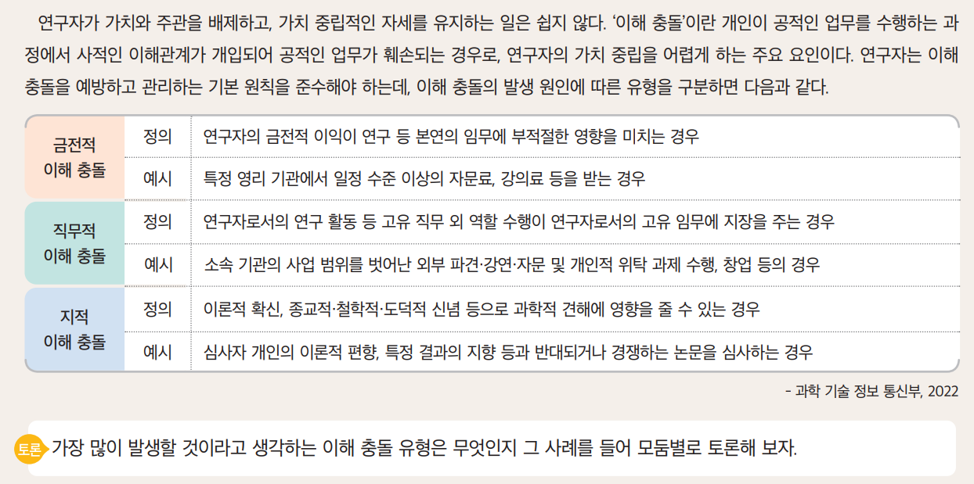
사고하며 탐구하기
연구자의 가치 중립을 어렵게 하는 요인

Slide 16
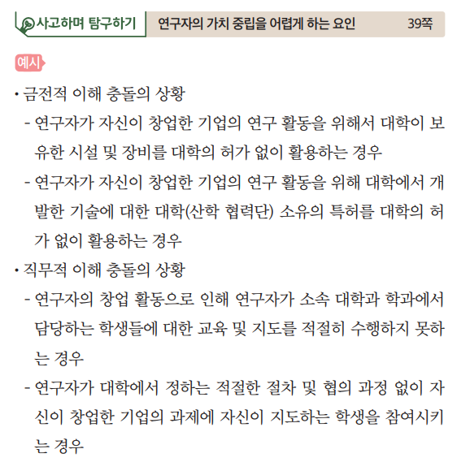
사고하며 탐구하기
연구자의 가치 중립을 어렵게 하는 요인 예시 답안

Slide 17
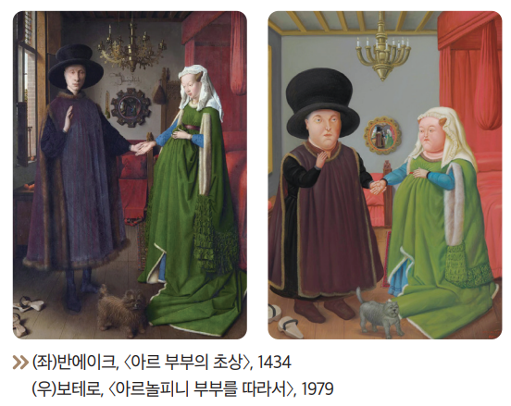
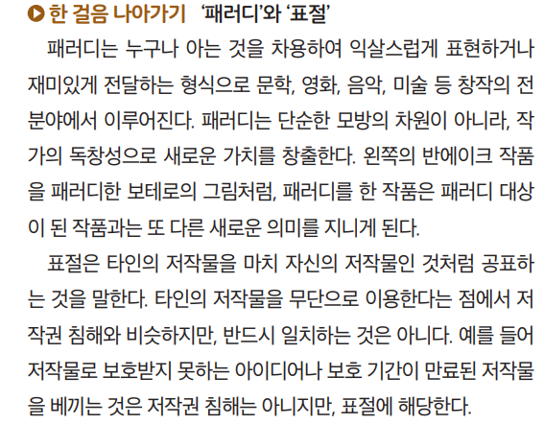
02. 사회현상 탐구와 연구 윤리
사회현상의 탐구에 필요한 연구 윤리를 이해하고
탐구 과정에서 이를 실천할 수 있다.

Slide 18
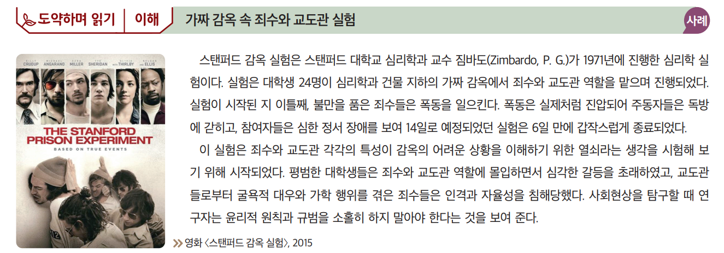
연구 윤리
연구자가 탐구를 수행함에 있어서 가져야 하는 윤리적인 원칙과 규범
중요 핵심 특징
연구 윤리는 1. 연구 대상자에 관한 윤리 2. 연구 과정 및 결과 활용의 윤리로 나눠서 볼 수 있음
연구 과정 전반에 걸쳐 적용되며, 모든 단계에서 중요함

Slide 19
연구 윤리
연구자가 탐구를 수행함에 있어서 가져야 하는 윤리적인 원칙과 규범
1. 연구 대상자에 관한 윤리
• 사전에 연구의 목적, 내용, 과정을 알리고 자발적 동의를 얻어야 함
• 대상자의 인격과 자율성을 존중
• 연구 대상자의 개인 정보와 사생활이 노출되지 않도록 비밀을 보장(익명성)
(1) 수집한 자료는 연구 이외의 목적으로 이용X
(2) 일정한 응답을 유도하지 않음
(3) 육체적으로나 심리적으로 해를 끼치는 연구를 진행해서는 안됨.

Slide 20
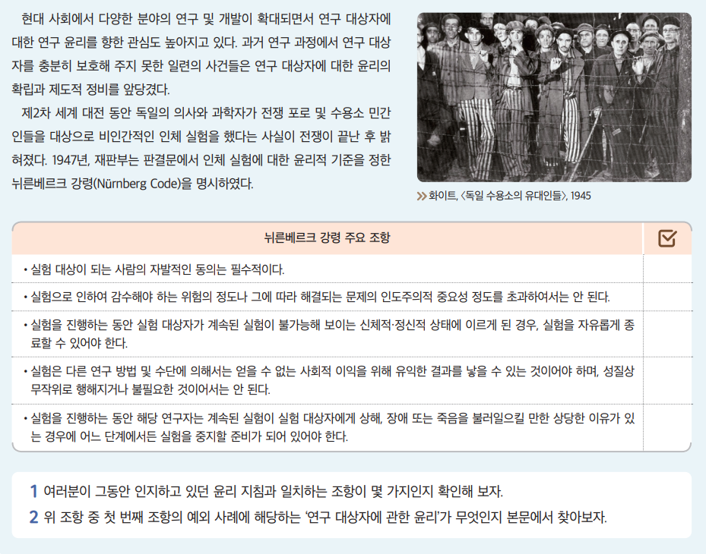
사고하며 탐구하기
연구 대상자에 관한 윤리 지침, ‘뉘른베르크 강령＇

Slide 21
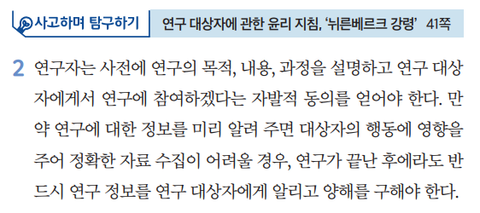
사고하며 탐구하기
연구 대상자에 관한 윤리 지침, ‘뉘른베르크 강령’ 예시 답안

Slide 22
연구 윤리
연구자가 탐구를 수행함에 있어서 가져야 하는 윤리적인 원칙과 규범
2. 연구 과정 및 결과 활용의 윤리
연구자는 연구 과정을 지속적으로 성찰하며 연구 부정행위를 저지르지 않도록 노력해야 함
>> 위조, 변조, 표절
존재하지 않는 자료나 연구 결과를 허위로 만들거나 보고하는 행위인 “위조”는 부정행위에 속함
연구 재료, 장비, 과정 등을 인위적으로 조작하거나 연구 자료를 임의로 변형, 삭제함으로써 연구 내용 또는 결과를 왜곡하는 “변조”
타인의 독창적인 아이디어 또는 창작물을 적절한 출처 표시 없이 활용함으로써, 제삼자에게 자기 창작물인 것처럼 인식하게 하는 “표절”
자신의 연구 결과가 사회적으로 악용될 소지는 없는지 점검
자신의 연구가 사회적으로 사회적 약자를 억압하거나 특정 집단의 명예나 이익을 훼손하지 않는지 지속적으로 성찰해야 함

Slide 23
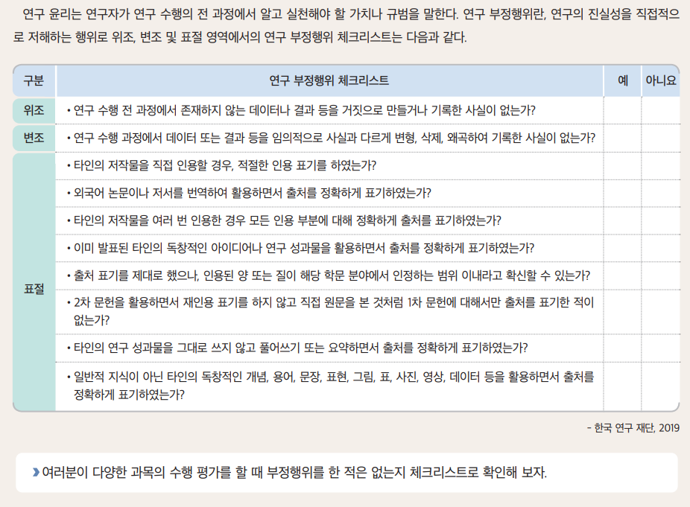
사고하며 탐구하기
연구자의 윤리 지침, ‘체크리스트’

Slide 24
총 정리 Time
사회현상의 탐구와 연구 윤리
사회현상 탐구에 필요한 태도
가치 개입
연구 윤리
객관적 태도
성찰적 태도
연구 과정에서
연구 대상자
연구 주제 설정, 가설 설정, 연구 설계
동의, 익명성 등
사실 그대로
제삼자의 입장에서
현상-이면
연구 과정을 되짚어 보는
연구 결과 활용
가치 중립
연구 과정 및 결과 활용
개방적 태도
상대주의적 태도
문화, 역사,
환경 요인 고려
연구 과정에서
부정행위x, 지속적으로 성찰
비판 허용
가설로 받아들이는
자료 수집 및 분석
가설 검증 및 결론 도출

